Slide 1

Master Génie Logiciel (GL)
Réseaux avancés
Contenu du module
Concepts de base
Badr Benmammar
badr.benmammar@gmail.com

Slide 2
Objectif du module

Slide 3
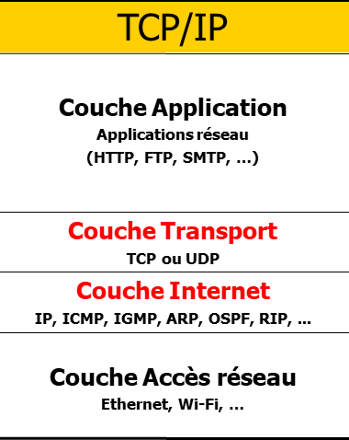
Objectif du module
En TPs : Développement d’applications de type client/serveur avec les sockets TCP && UDP
Pratique et théorique
Théorique
En cours
Rappel

Slide 4
Plan du module
Chapitre 1 : Concepts de base & pré requis Sockets
Chapitre 2 : Programmation réseau en Java : Sockets TCP & UDP
Chapitre 3 : ARP, ICMP, IGMP et IP
Chapitre 4 : Broadcast IP et Multicast IP
Chapitre 5 : Introduction aux protocoles de routage
Chapitre 6 : Introduction à la couche transport (TCP & UDP)

Slide 5
Concepts de base
  Concept d’interconnexion
  Modèle de communication : OSI
  OSI vs TCP/IP
  Concepts Encapsulation/Décapsulation
  Rappel sur la couche MAC
Pré requis Sockets : utilisation de flots et sérialisation en Java → 1 TP
Chapitre 1
Partie théorique
Partie pratique

Slide 6
Couche du niveau transport
  Assignations des ports
  UDP : principe général
  TCP
    Mécanisme de fiabilité
    Etablir et libérer une connexion
    Programmation réseau en Java : Sockets TCP et UDP
    Développement d’applications de type client/serveur → 4 TPs
Partie théorique
Chapitre 6
Partie pratique
Chapitre 2

Slide 7
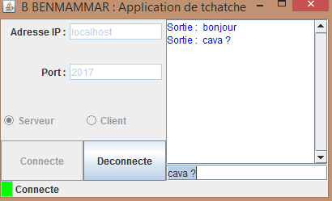
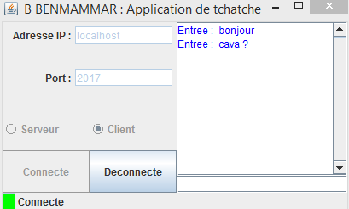
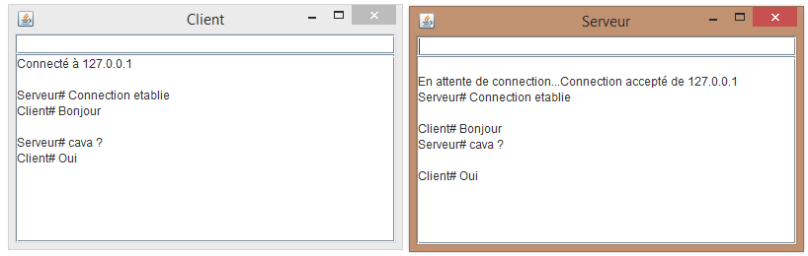
Quelques applications de type client/serveur
Applications de tchatche

Slide 8
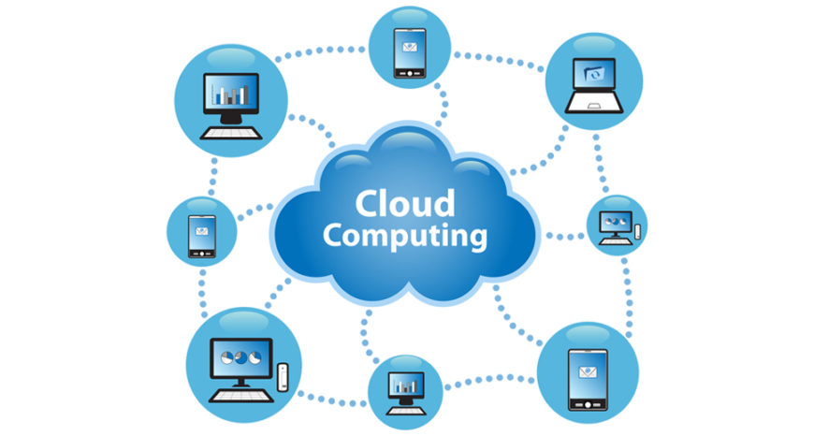
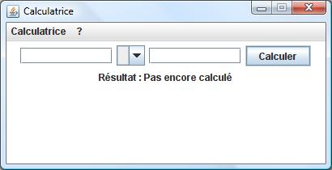
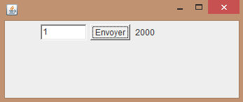
Quelques applications de type client/serveur
Application minimaliste de Cloud :
Un client transfert ses données au serveur (ex. image.JPG ou fichier.txt).
Les récupère selon ses besoins.
Calculatrice client/serveur : le client doit
saisir les deux opérandes et choisir une
opération (ADD, MUL, DIV, SOUS ou
PUIS). Le calcul se fait coté serveur et
l’affichage se fait coté client.
Application client/serveur utilisant les sockets TCP pour la gestion de comptes bancaires
-Le client envoie son numéro de compte bancaire
-Le serveur envoie le solde du client concerné

Slide 9
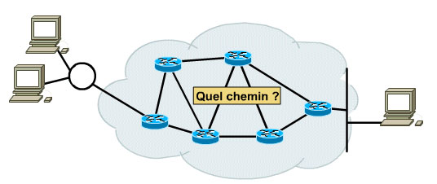
La couche Internet
  ARP, ICMP et IGMP
  IPv4 vs IPv6
  Broadcast IP et Multicast IP
  Protocoles de routage: RIP, OSPF et BGP
Partie théorique
Chapitre 3, 4 et 5

Slide 10
Evaluation du module
Cours + TP.
Note finale = 34% * note TP + 66% * note EF.
Note TP = moyenne de tous les TPs.
Note TP suite à la consultation.
  Absence non justifiée lors d’un TP (-1 sur la moyenne finale du TP).
  Ex. avec 5 TPs : si moyenne des 4 TPs = 15 + 1 absence non justifiée (-1) → 14.

Slide 11
Concepts de base

Slide 12
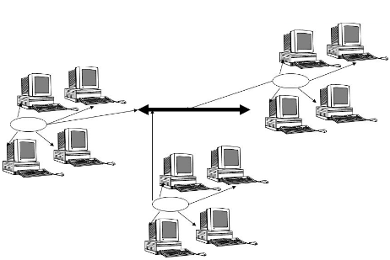
Concept d’interconnexion
Internet = inter-networks
Réseau 2 : technologie 2
Réseau 1 : technologie 1
Réseau 3 : technologie 3

Slide 13
Modèle de communication : OSI
Problématique : la première évolution des réseaux informatiques a été des plus anarchiques, chaque constructeur développant presque sa propre technologie.
  Quasi-impossibilité de connecter différents réseaux entre eux.
Solution : ISO (Institut International de normalisation – International Organization for Standardization) décida de mettre en place un modèle de référence théorique décrivant le fonctionnement des communications réseaux.
  Création du modèle OSI (Open System Interconnection : Interconnexion de Systèmes Ouverts) qui a été adopté en 1984 (proposé en 1978).
OSI est un système en couches → séparer la communication en différentes parties.

Slide 14




OSI (théorique) vs TCP/IP (pratique)
7 couches → 4 couches
OSI
TCP/IP
7
Couche Application
Couche Application
Applications réseau
(HTTP, FTP, SMTP, …)
6
Couche Présentation
5
Couche Session
4
Couche Transport
Couche Transport
TCP ou UDP
3
Couche Réseau
Couche Internet
IP, ICMP, IGMP, ARP, OSPF, RIP, ...
2
Couche Liaison données
Couche Accès réseau
Ethernet, Wi-Fi, …
1
Couche Physique
Spécifications transparentes pour l’utilisateur → l’ensemble des tâches est réalisé par le système d'exploitation.

Slide 15
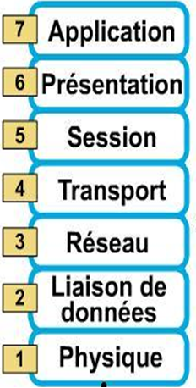
Modèle OSI
Point de contact avec les applications (HTTP, Skype, …)
Rend les données présentables pour les applications.
JPEG (image), MPEG (vidéo), ASCII (Données), …
Responsable de l’ouverture et de la fermeture
de communication entre deux machines.
Reprise des échanges à partir d’un point de reprise.
Divise les données en plusieurs segments.
Livrer les paquets à la bonne application → Numéro de port.
Interconnecter les réseaux entre eux (routage) → @IP logique.
L’unité de données est le paquet.
Connecter les machines sur un réseau local → @MAC physique.
L’unité de données est la trame.
Transmission de séquences de bits (convertir les trames de
la couche 2 en bits (des signaux)).

Slide 16
Modèle OSI
Point de contact avec les applications (HTTP, Skype, …)
Rend les données présentables pour les applications.
JPEG (image), MPEG (vidéo), ASCII (Données), …
Responsable de l’ouverture et de la fermeture
de communication entre deux machines.
Reprise des échanges à partir d’un point de reprise.
Divise les données en plusieurs segments.
Livrer les paquets à la bonne application → Numéro de port.
Interconnecter les réseaux entre eux (routage) → @IP logique.
L’unité de données est le paquet.
Connecter les machines sur un réseau local → @MAC physique.
L’unité de données est la trame. Sous couches MAC et LLC.
Transmission de séquences de bits (convertir les trames de
la couche 2 en bits (des signaux)).

Slide 17
Modèle OSI
Point de contact avec les applications (HTTP, Skype, …)
Rend les données présentables pour les applications.
JPEG (image), MPEG (vidéo), ASCII (Données), …
Responsable de l’ouverture et de la fermeture
de communication entre deux machines.
Reprise des échanges à partir d’un point de reprise.
Divise les données en plusieurs segments.
Livrer les paquets à la bonne application → Numéro de port.
Interconnecter les réseaux entre eux (routage) → @IP logique.
L’unité de données est le paquet.
Connecter les machines sur un réseau local → @MAC physique.
L’unité de données est la trame. Sous couches MAC et LLC.
Transmission de séquences de bits (convertir les trames de
la couche 2 en bits (des signaux)).

Slide 18
Modèle OSI
Point de contact avec les applications (HTTP, Skype, …)
Rend les données présentables pour les applications.
JPEG (image), MPEG (vidéo), ASCII (Données), …
Responsable de l’ouverture et de la fermeture
de communication entre deux machines.
Reprise des échanges à partir d’un point de reprise.
Divise les données en plusieurs segments.
Livrer les paquets à la bonne application → Numéro de port.
Interconnecter les réseaux entre eux (routage) → @IP logique.
L’unité de données est le paquet.
Connecter les machines sur un réseau local → @MAC physique.
L’unité de données est la trame. Sous couches MAC et LLC.
Transmission de séquences de bits (convertir les trames de
la couche 2 en bits (des signaux)).
Socket = (@IP, Numéro de port)

Slide 19
Modèle OSI
Point de contact avec les applications (HTTP, Skype, …)
Rend les données présentables pour les applications.
JPEG (image), MPEG (vidéo), ASCII (Données), …
Responsable de l’ouverture et de la fermeture
de communication entre deux machines.
Reprise des échanges à partir d’un point de reprise.
Divise les données en plusieurs segments.
Livrer les paquets à la bonne application → Numéro de port.
Interconnecter les réseaux entre eux (routage) → @IP logique.
L’unité de données est le paquet.
Connecter les machines sur un réseau local → @MAC physique.
L’unité de données est la trame. Sous couches MAC et LLC.
Transmission de séquences de bits (convertir les trames de
la couche 2 en bits (des signaux)).

Slide 20
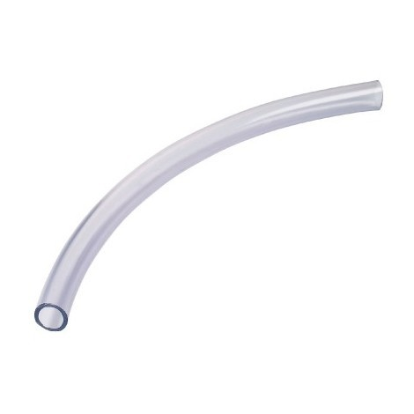
Sockets réseau
Un socket est un point d’accès aux couches (TCP/UDP)
Client
Serveur
Ports
Couche Transport
Couche Transport
Socket
client
Socket
serveur
[IP source, Port source]
[IP destination, Port destination]
Connexion = tuyau entre 2 applications distantes
Un socket est un des deux extrémités du tuyau

Slide 21
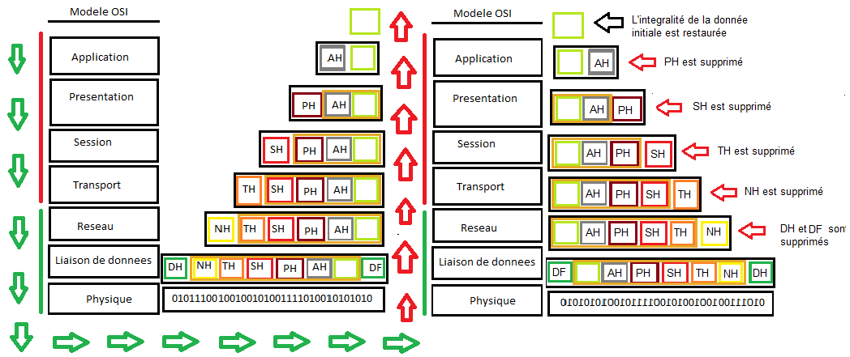
Concepts Encapsulation/Décapsulation
A : Application, P : Presentation, S : Session, T : Transport, N : Network, D : Data.
H : Header (entête). DF : Data link Footer (en queue ou fin).
Machine A
Encapsulation
Machine B
Décapsulation

Slide 22
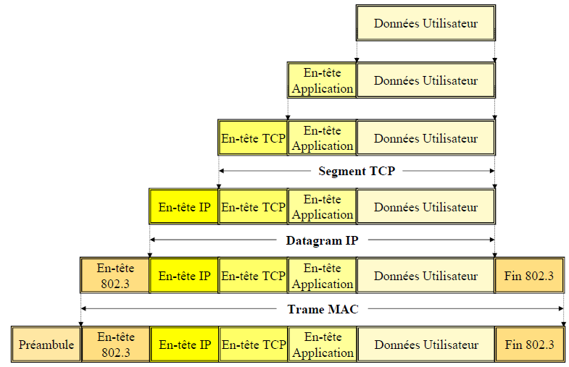

Encapsulation TCP/IP
Dans le niveau
applicatif, on parle
de Donnée
Message dans une application
de messagerie électronique
Ex. SMTP header
Le segment TCP est encapsulé (inclus) dans un paquet IP qui est à son tour encapsulé dans une trame Ethernet
A étudier plus tard
Segment TCP
Paquet IP
En-tête
Ethernet
Fin
Ethernet
Trame Ethernet
En-tête
Ethernet
Fin
Ethernet

Slide 23
Exemple de communication avec TCP/IP
A veut envoyer un e-mail à B.
A compose son message dans une application de messagerie électronique.
Son application de messagerie transmettra son message à la couche application, qui choisira SMTP et transmettra les données à la couche transport. Les données seront segmentées, puis ces segments seront divisés en paquets au niveau de la couche Internet, qui seront décomposés en trames au niveau de la couche Accès réseau. Les trames sont envoyées via un support physique, tel qu’un câble.
Une fois que l’ordinateur de B reçoit les trames via un support physique, les données emprunteront la même série de couches sur son appareil, mais dans l’ordre inverse. La couche Accès réseau réassemble les trames en paquets pour la couche Internet. Puis la couche Internet créera des segments à partir des paquets pour la couche de transport, qui réassemblera les segments en une seule donnée. Les données seront ensuite transférées à la couche application. Cette dernière alimentera ensuite les données dans le logiciel de messagerie de B, ce qui lui permettra de lire le courrier électronique de A sur l’écran de son ordinateur portable.

Slide 24
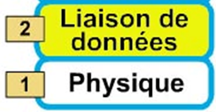
MAC et LLC
Sous couche LLC → Logical Link Control
Sous couche MAC → Media Access Control

Slide 25
MAC et LLC
Sous couche LLC
Sous couche MAC
Ethernet, Wi-Fi, Bluetooth
LLC : mise en œuvre au niveau logiciel (indépendante du matériel). Souvent implémentée sous la forme d’un "pilote de carte réseau" (driver).

Slide 26
MAC et LLC
Sous couche LLC
Sous couche MAC
LLC : mise en œuvre au niveau logiciel (indépendante du matériel). Souvent implémentée sous la forme d’un "pilote de carte réseau" (driver).
MAC : mise en œuvre au niveau matériel.
  Deux machines sur le réseau Ethernet ne peuvent communiquer que s’ils connaissent leurs adresses MAC mutuelles.
  L’adresse MAC est l’adresse physique de la carte réseau.
  Chaque adresse MAC est unique au monde.
  Constituée de 48 bits (6 octets) et est généralement représentée sous la forme hexadécimale en séparant les octets par un double point ou un tiret.
  5E:FF:56:A2:AF:15 est une adresse MAC.

Slide 27
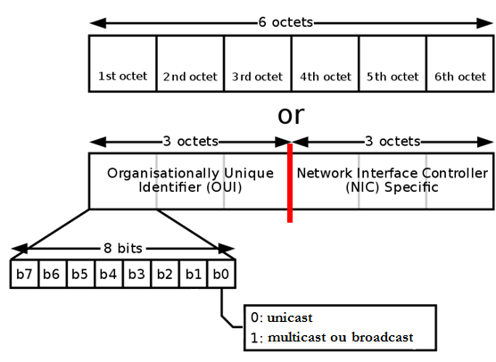
Structure d’une adresse MAC
OUI (Organisationally Unit Identifier): identifie le constructeur parmi ses concurrents.
24 derniers bits: valeur définie par le constructeur pour rendre unique cette adresse MAC parmi toutes ses cartes réseaux.
bit d’individualité: si le bit = 0 alors c’est une adresse MAC unicast, sinon (bit=1) c’est une adresse MAC multicast ou broadcast.

Slide 28
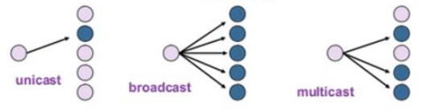
Structure d’une adresse MAC
unicast
broadcast
multicast
FF:FF:FF:FF:FF:FF → adresse MAC de broadcast (48 bits = 1).
Les adresses MAC multicast commencent par : 01:00:5E
11111111
Toujours le bit de poids faible = 1
00000001

Slide 29
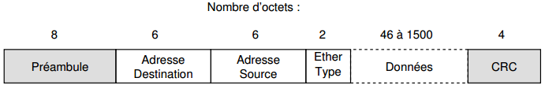
Format des trames
Trame Ethernet
entête (14 octets)
Paquet IP
en queue (4 octets)
Données (46 à 1500 octets) : les données véhiculées par la trame. Notons que la taille minimale des données est 46 octets. Des octets de bourrage (padding) à 0, sont utilisés pour compléter des données dont la taille est inférieure à 46 octets.
64 octets (46+18) <= Taille d’une trame Ethernet <= 1518 octets (1500+18).
CRC (Cyclic Redundancy Code) : ou checksum sert au contrôle d’intégrité de la trame.
Ether Type : Indique le protocole de couche Internet qui est concerné par la trame.
  Ex. 0x0806 : ARP. 0x0800 : IPv4.
Adresse Source (6 octets) : adresse MAC de la carte Ethernet émettrice de la trame. C’est forcément une adresse unicast.

Slide 30
Format des trames
Adresse Destination (6 octets) : adresse MAC destinataire de la trame. En effet, le format des adresses MAC permet de coder 3 types de destinations :
  unicast : un destinataire unique (celui qui possède cette adresse MAC).
  broadcast : c’est l’adresse FF:FF:FF:FF:FF:FF. Tous les équipements se reconnaissent dans cette adresse.
  multicast : un groupe d’interfaces est destinataire (commence par 01:00:5E).
Préambule (8 octets) : lorsque votre carte réseau envoie une trame Ethernet, elle n’envoie pas tout de suite le contenu de la trame. Elle se synchronise avec le récepteur en premier lieu. Pour cela, elle envoie 7 octets valant 10101010. Ensuite, elle indique qu’elle va commencer à envoyer une trame en envoyant un octet valant 10101011. 64 bits : alternance de 1 et 0 avec les deux derniers bits à 1. Enfin, elle commence à envoyer le contenu de la trame → délimiter les trames.
  N’est pas enregistré lors d’une capture de la trame.
Trame Ethernet

Slide 31
Bibliographie
TCP/IP Protocoles de base, F. Playe (centraleWeb).
  http://www.doc-developpement-durable.org/file/Projets-informatiques/cours-&-manuels-informatiques/reseaux/protocole-tcp-ip.pdf
TCP/IP network administration. Vol. 2. " O'Reilly Media, Inc.", 2002. Hunt, Craig.
  http://www.gob.mx/cms/uploads/attachment/file/84434/02.-_TCPIP_Network_Administration.pdf
Cours Couche Transport : TCP, UDP :
  http://www.i3s.unice.fr/~map/Cours/LPSILADMIN/C5_Reseau_TCP_Applications_LPSIL.pdf
Cours sur les Sockets TCP/UDP et leur mise en œuvre en Java disponible sur :
  http://users.polytech.unice.fr/~karima/teaching/courses/I6/cours/module_I6_Sockets.pdf

